Slide 1
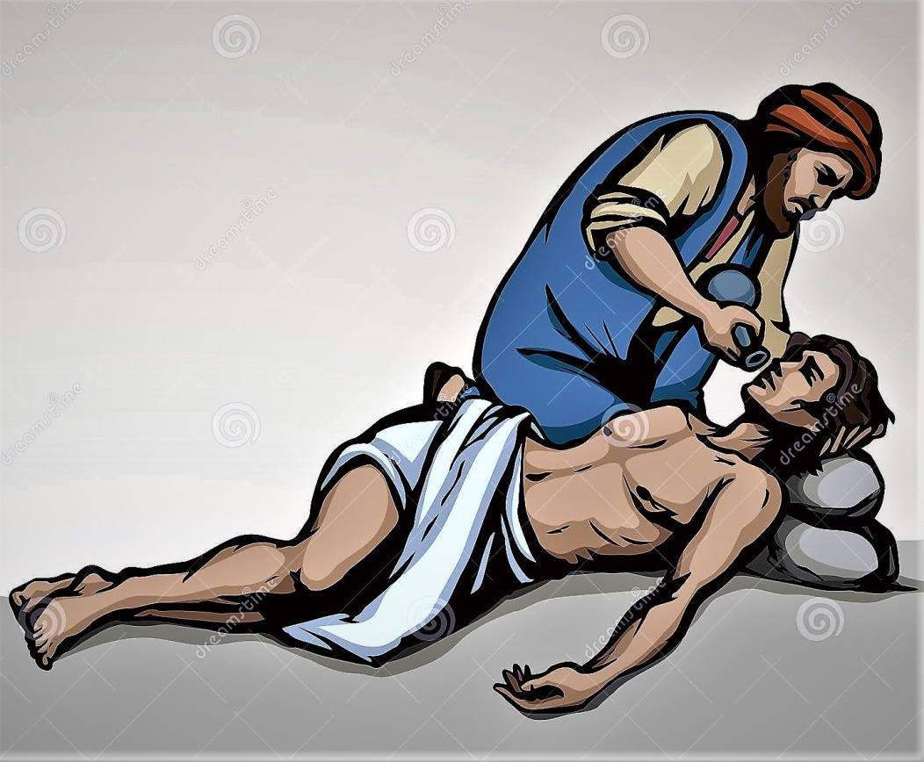
Cuaresma 2022….
“Redescubrir el significado de cuidar y disfrutar”

Slide 2

Cinco ejes temáticos….
Trasfondo del cuidar
Ampliando comprensión
Recuperar la fuerza del tacto
Desde Francisco
Me descubro en clave UBUNTU, mi humanidad esta unida a la tuya

Slide 3

Lucas 10, 25-37
“Pues anda, haz tú lo mismo”

Slide 4

La solidaridad se expresa concretamente en el servicio. El servicio es “en gran parte cuidar la fragilidad. Servir significa cuidar a los frágiles de nuestras familias, de nuestra sociedad, de nuestro pueblo… El servicio siempre mira el rostro del hermano, toca su carne, siente su projimidad y en algunos casos “la padece” y busca la promoción del hermano… El servicio no sirve a las ideas (ideologías) sirve a las personas.
FT 115

Slide 5

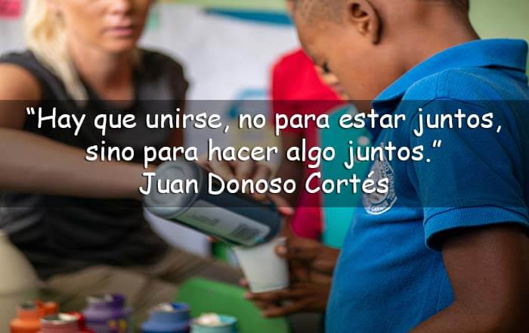
Implica revisar nuestros modos de estar situados

Slide 6

Pincha el recuadro azul para ver el video

Slide 7


Cuidémonos mutuamente, nadie se basta a sí mismo
Cuidar implica cuidar criterios:
Participar de la vida del cuidado
Brindar protección incondicional y sin peajes…
Disponibilidad de acompañar la muerte
Hacer conscientes, las miradas, los contactos, los silencios, abrazos y todo el acompañamiento…INTEGRAL.
Debe tener en cuenta tres cuestiones básicas:
Ser eficaz..
Respetar la dignidad de la persona
Procurar la reconciliación

Slide 8

Algunos textos del Dios que nos cuida….
1.El cuidado que rodea, atiende y mira:
Del verbo qal, Is 60,20; Prov 4,23. 13,3
2. El cuidado que nos viene de lo alto:
Mt 25,36.43; Lc 1,78
3.El cuidado de quien supo mirar, inclinarse y vendar heridas:
Lc 10,34-35

